Slide 1
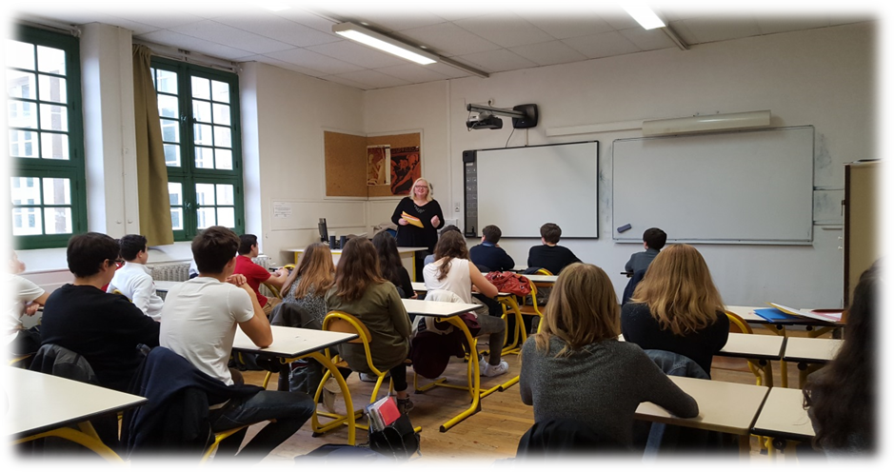

Slide 2
InitiaDROIT Qui sommes-nous ?
Association Reconnue d’Utilité Publique sous convention avec les Ministères de l’Education Nationale et de la Justice
Apolitique, aconfessionnelle et sans but lucratif
Composée à ce jour de 1300 avocats bénévoles qui interviennent dans les classes de collèges et de lycées
20 ans d’expérience
32 Barreaux partenaires dont le Barreau de Paris

Slide 3
InitiaDROIT Que faisons-nous ?
Via les interventions nous contribuons à une éducation à la citoyenneté par le droit, « ciment de la Démocratie »
Notre mission : Démontrer et faire comprendre aux nouvelles générations le sens du contrat social dont chacun est à la fois acteur et bénéficiaire

Slide 4
Méthode & Thèmes proposés
S’appuyant sur une jurisprudence, la méthode interactive permet aux élèves de s’approprier les règles par le dialogue et de prendre conscience de l’omniprésence/utilité du Droit
Près de 400 cas pratiques (jurisprudences, synthèses & questions) répertoriés et mis à jour chaque année
Les thèmes d’interventions, conformes aux programmes officiels, couvrent de nombreux domaines du Droit (internet, pénal, entreprise, environnement...)

Slide 5
Modalités d’intervention
Avant d’être affectés dans les classes, les avocats bénévoles reçoivent une formation à la « méthode InitiaDROIT »
Ils interviennent 2 à 4 h dans l’année en fonction de leurs disponibilités
A la suite de l’intervention l’avocat, le professeur et les délégués de classes nous font parvenir leur fiche de suivi
Durant l’année scolaire 2023-2024, nos bénévoles sont intervenus 2 693 heures auprès de 45 034 élèves

Slide 6
La Coupe Nationale des Elèves Citoyens

Slide 7
Concours organisé tous les deux ans, en partenariat avec les Ministères de l’Education Nationale et de la Justice ; la prochaine est déjà lancée sur le thème « le droit au service de la paix » et la finale aura lieu le 3 avril 2025 au CESE
Toutes les classes du secondaire peuvent participer (établissements publics et privés sous contrat) dans l’ensemble du territoire
Rédaction d’une copie collective Après deux sélections, plaidoirie des classes finalistes à Paris
Remise des coupes aux 21 classes lauréates en présence des Ministres, Recteurs, Bâtonniers et Mécènes

Slide 8
Nos projets
Développer l’action dans tous les Barreaux de France (163) afin de permettre à un maximum d’élèves de recevoir un avocat dans sa classe
Augmenter la communication sur l’association
Pérenniser la Coupe Nationale des Elèves Citoyens

Slide 9
Comment nous aider ?
Mécénat pour valoriser l’image de l’entreprise (RSE) et donner une visibilité
Taxe d’Apprentissage jusqu’à 13 % du solde
Dons (objectifs définis)

